Slide 1
Metody teledetekcyjne w badaniach atmosfery. Wykład 12 – Detekcja pożarów
Krzysztof Markowicz
kmark@igf.fuw.edu.pl

Slide 2
Satelitarna detekcja pożarów
Motywacja:
Monitoring niebezpiecznych zjawisk w tym rozprzestrzeniania się pożarów.
Monitoring źródeł aerozoli atmosferycznych (wykorzystanie do modeli transportu zanieczyszczeń)

Slide 3
Contextual algorithm (algorytm kontekstowy)
Detekcja pożarów odbywa się poprzez analizę statystyczną sąsiadujących pikseli (wybieramy małe okno na zdjęciu satelitarnym o wymiarach NxN pikseli). Liczone są: wartości średnie μ oraz odchylenia standardowe σ dla kanałów 3.9 oraz 10.8 μm. Piksel uznawany jest jako „gorący” (występuje pożar) gdy spełnione są np. następujące warunki:
gdzie f jest empiryczną wartością progową.

Slide 4
Algorytm progowy
W tym przypadku mamy do czynienia z pożarem jeśli temperatura radiacyjna piksela jest wyższa od zadanego z góry progu. W metodzie tej wartości sąsiednich pikseli nie mają znaczenia.
Algorytm progowo-kontekstowy
Mieszany algorytm detekcji pożarów. Przykładem jest tu GOES ABBA czy algorytm MSG (Hassini, 2009)

Slide 5
Algorytmy czasowe
W tym przypadku wykorzystuje się zmienność czasową temperatury radiacyjnej pikseli. Jeśli odbiega ona od standardowego przebiegu dziennego to algorytm wykrywa pożar.

Slide 6
Algorytmy detekcji pożarów
ABBA - Automated Biomass Burning Algorithm
FIMMA - Fire Identification Mapping and Monitoring Algorithm
MODIS - Moderate Resolution Imaging Spectroradiometer Fire Algorithm

Slide 7
Multi-spectral Fire Detection from a Geostationary Platform: Development of the GOES Automated Biomass Burning Algorithm (ABBA)
Algorytm skonstruowany dla danych pochodzących z satelity geostacjonarnego GOES. Oparty na pomiarach temperatury radiacyjnej w kanałach 3.9, 10.7 oraz 12 µm
Zarówno kanał 3.9 jak i 10.7 µm wykazuje kontrast pomiędzy chłodniejszymi i cieplejszymi powierzchniami niekoniecznie jest on związany z pożarami.
Typowa różnica pomiędzy kanałami 3.9 i 10.7 µm wynosi 5K i jest związana z różna transmisja atmosferyczną, zdolnością emisyjną powierzchni Ziemi oraz wpływem promieniowania słonecznego w kanale 3.9 µm. Różnica staje się większa gdy występują pożary.
Kanał 3.9 µm jest bardziej czuły na podskalowe pożary (nie obejmujących zasięgiem całego obszaru piksela). Gorące obszary emitują relatywnie więcej promieniowania dla fal krótszych niż dłuższych co wynika ze wzoru Plancka.

Slide 8
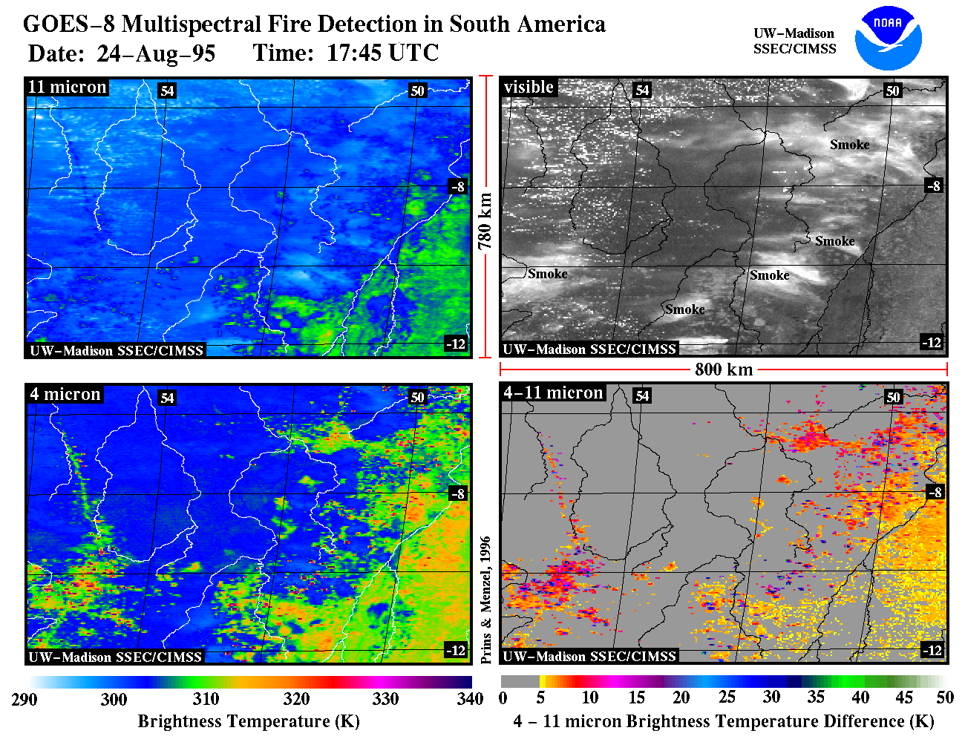

Slide 9
Overview of the GOES Automated Smoke/Aerosol Detection Algorithm (ASADA)
Algorytm wykrywania dymu pochodzącego z pożarów przy użyciu satelity stacjonarnego GOES. W tym celu wykorzystywane są kanały z obszaru widzialnego 3.9, 10.7 oraz 12.0 µm.
Metoda opiera się na zdefiniowanych wartościach progowych dla pojedynczych kanałów oraz różnic pomiędzy kanałami i statystykach opartych na wartościach w sąsiednich pikselach.

Slide 10
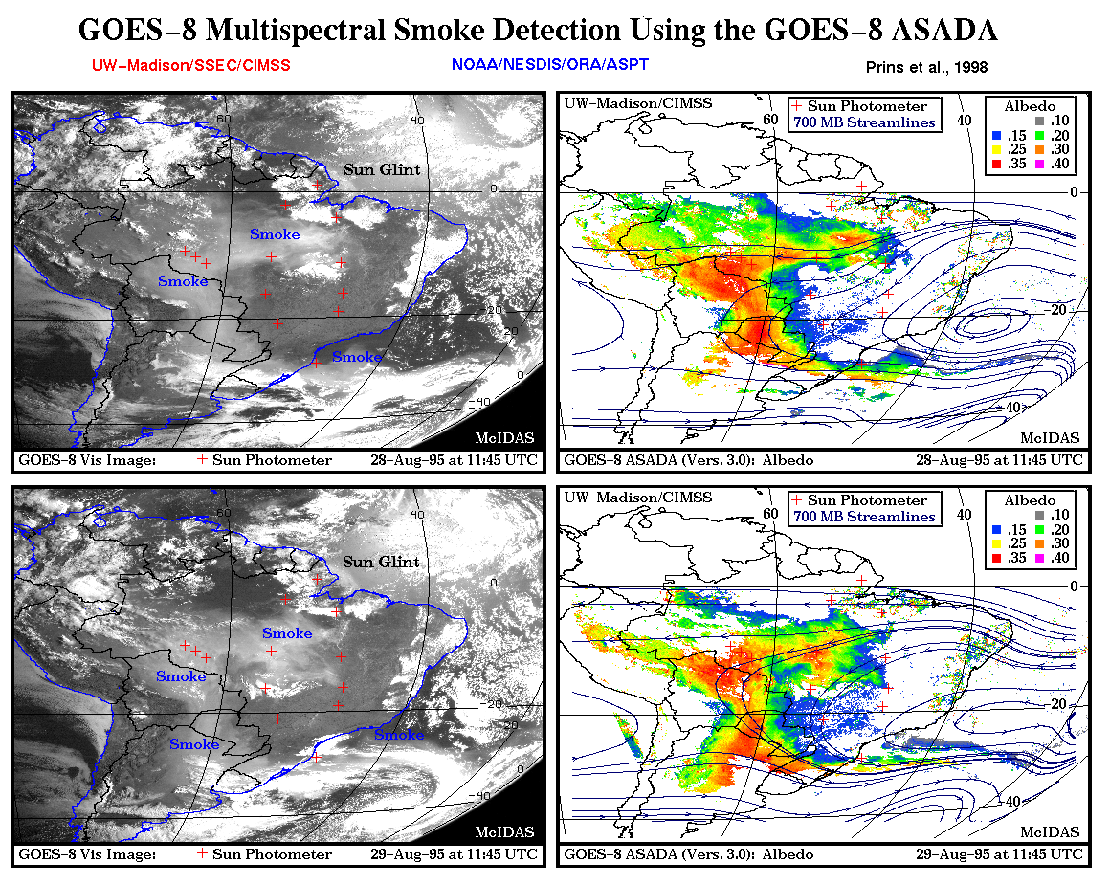

Slide 11
AVHRR Fire Detects from the Fire Identification, Mapping and Monitoring Algorithm (FIMMA)
Oryginalny algorytm FIMMA został opisany w artykule "Satellite-based Detection of Canadian Boreal Fires: Development and Application of the Algorithm" by Dr. Zhanqing Li, (et al).
Jest to metoda oparta o wartości progowe z dodatkowymi warunkami eliminującymi fałszywe piksele nieobjęte pożarami.
Kolejną wersją tego algorytmu jest metoda oparta na wartościach z sąsiednich pikseli. Szczegóły metody zostały opisane w "A Review of AVHRR-based Active Fire Detection Algorithms: Principles, Limitations, and Recommendations", oraz w "Evaluation of Global Fire Detection Algorithms using Simulated AVHRR Infrared Data" (Int. J. Remote Sensing, 1999, Vol 20, No 10, 1947-1985).
Wykorzystuje ona dane z następujących kanałów detektora AVHRR: kanał 2 (0.9 µm), 3b (3.7 µm), 4 (10.8 µm) oraz 5 (12 µm).

Slide 12
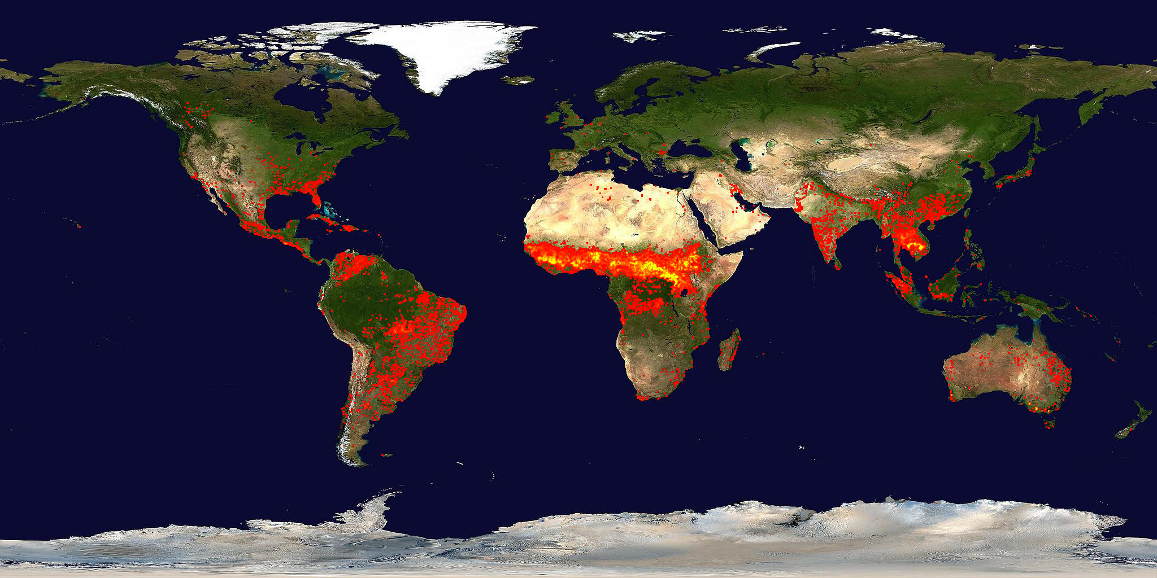
An Enhanced Contextual Fire Detection Algorithm for MODIS http://modis-fire.umd.edu/data.asp http://rapidfire.sci.gsfc.nasa.gov/
Global fire map for period: 01/21/06 - 01/30/06 (2006021-2006030)

Slide 13
Algorytm (Giglio et al., 2003)
1. Maska chmurowa
przypadek dzienny : piksel pokryty chmurami gdy spełniony jest warunek
Warunek nocny
Chmury gdy T₁₂ <265 K
2. Potencjalne piksele z pożarami
Przypadek dzienny
Przypadek nocny T₄ >305 K
3. Bezwzględny warunek pikseli objętych pożarami (bardzo gorące obszary na powierzchni Ziemi)
T₄>360 K (dzień) oraz T₄>320 K (noc)
4. Test dla pikseli sąsiadujących
5. Test kontekstowy

Slide 14
6. Test dla pikseli podejrzanych o występowanie pożarów ale które nie przeszły testu bezwzględnego.
7. Maski dla odblasku słonecznego, obszarów blisko linii brzegowej oraz pustynnych.

Slide 15
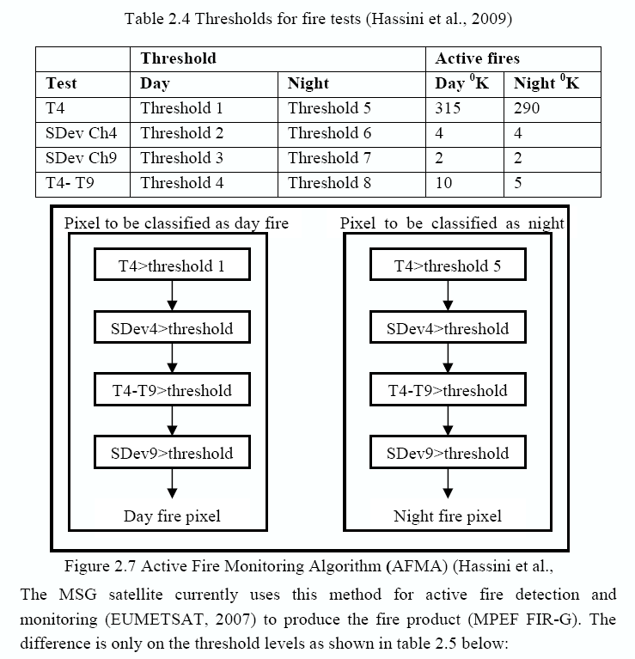
Algorytm MSG

Slide 16
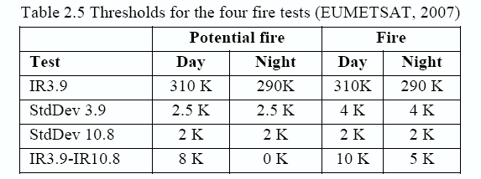
W przypadku tego algorytmu wielkości statystyczne liczonę sa dla kanałów IR3.9 oraz IR10.8 dla okienek o wymiarach 3x3 piksele. Przyjęto warunki dzienne gdy kąt zenitalny słońca jest mniejszy od 70 stopni, zaś nocne gdy jest większy od 90 stopni. Pomiędzy wartości progowe algorytmu liczone są na podstawie interpolacji liniowej pomiędzy wartościami dziennymi i nocnymi.

Slide 17
Korekcja kanału IR3.9 na absorpcję przez CO₂
Ponieważ CO₂ wpływa na temperaturę radiacyjną mierzoną przez detektory satelitarne stosuje się uproszczone algorytmy uwzględniające ten efekt.

Slide 18
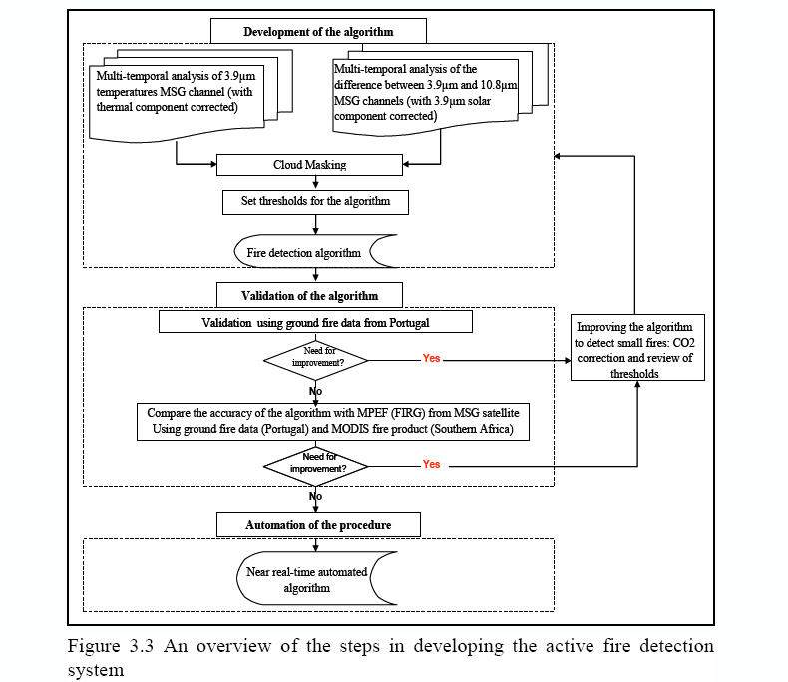

Slide 19
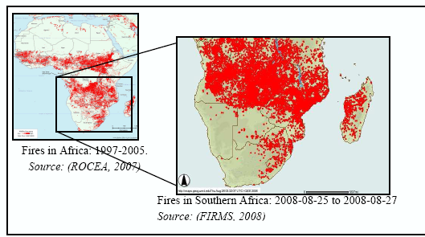
Detekcja pożarów za pomocą satelity MSG

Slide 20
Mapa częstotliwości pożarów nad Europa z detektora MODIS (2001-2011)

Slide 21
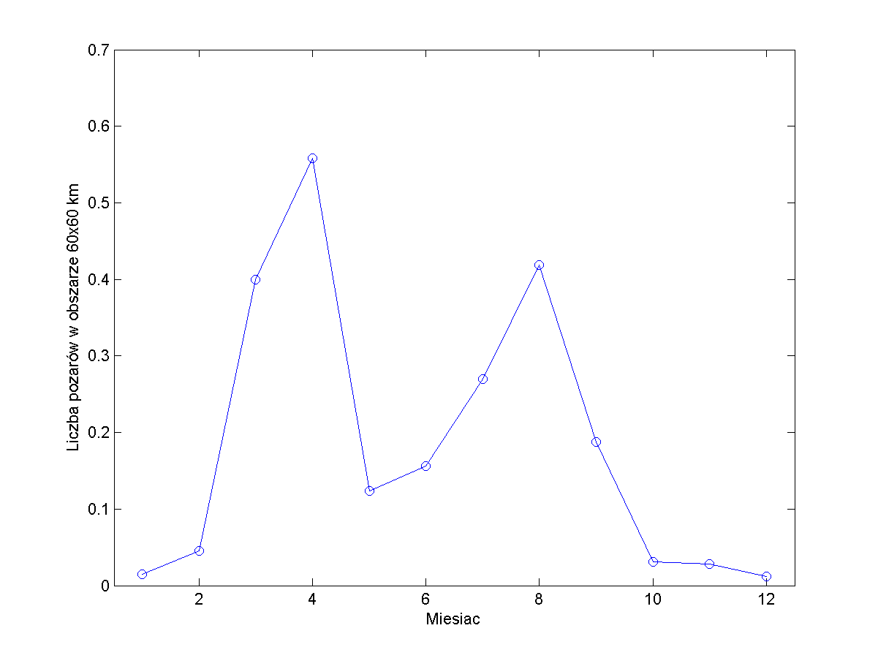
Cykl roczny występowania pożarów nad Polską (MODIS 2001-2011)
http://firms.modaps.eosdis.nasa.gov/active_fire/text/Europe_24h.csv http://firms.modaps.eosdis.nasa.gov/active_fire/text/Europe_48h.csv http://firms.modaps.eosdis.nasa.gov/active_fire/text/Europe_7d.csv

Slide 22
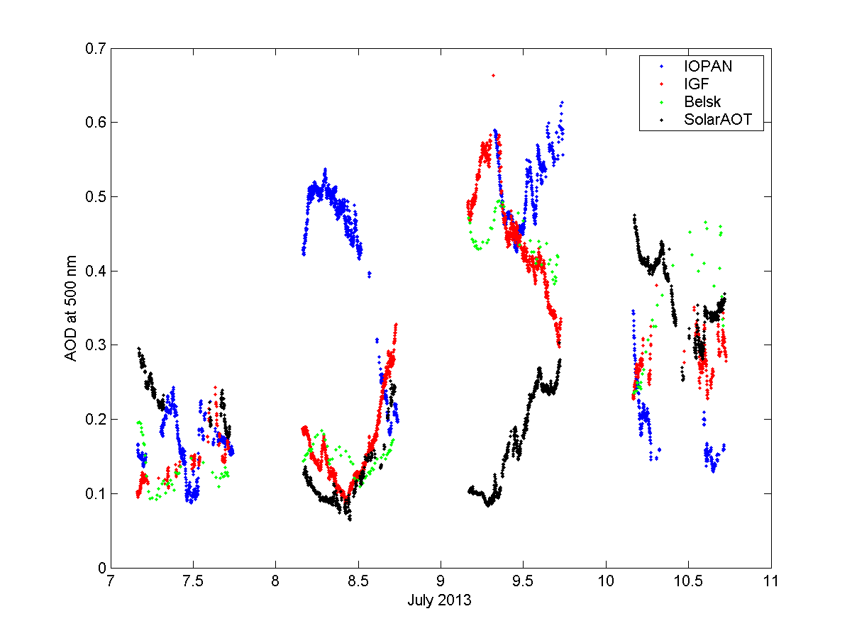
Transport pożarów z Kanady do Europy- lipiec 2013

Slide 23
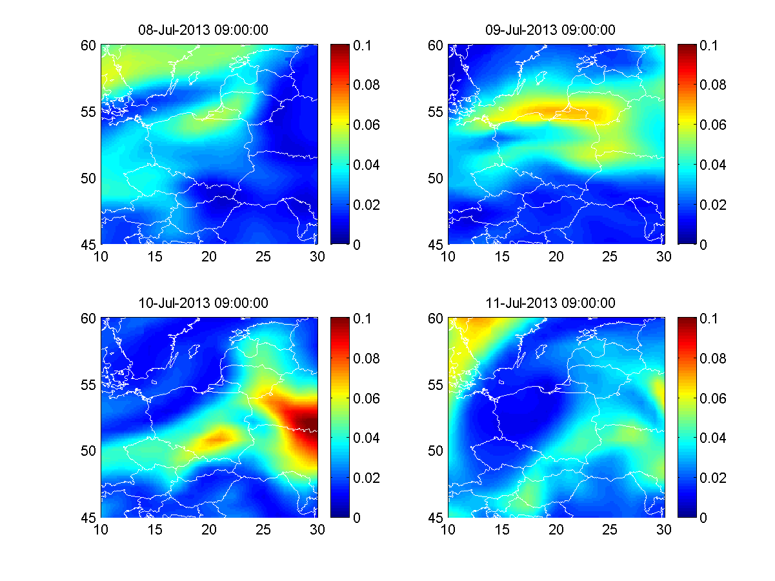
Model MACC https://www.gmes-atmosphere.eu/

Slide 24
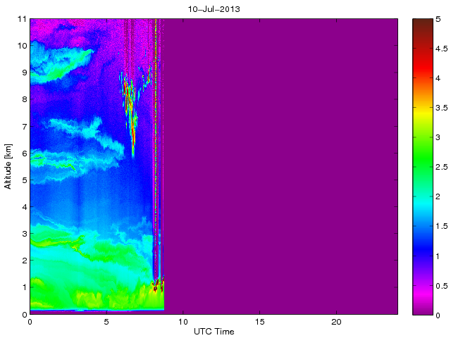
Lidar IOPAN Sopot

Slide 25
Dane z lidaru IGF UW, Warszawa

